Slide 1

PAUTAS PARA DETECTAR PROBLEMAS DE AUDICIÓN EN LA INFANCIA

Slide 2

Revisión Pediátrica
El pediatra verificará que se han realizado y superado las pruebas de cribado, de acuerdo con el Programa de Detección de la Sordera Infantil, así como la existencia de factores de riesgo

Slide 3

1.- ¿Gira la cabeza hacia la voz o un sonido?
2.- ¿Responde con sonidos vocálicos cuando se le habla?
3.- Reacciona a su nombre
6 meses
¿No?
Valorar derivar al ORL
1.- ¿Localiza la fuente del sonido?
2.- ¿Señala objetos y personas familiares cuando se le nombran?
3.- ¿Dice papá/mamá?
12 meses
Valorar derivar al ORL
¿No?
1.- ¿Señala partes del cuerpo cuando se le pregunta?
2.- ¿Presta atención a las canciones infantiles?
3.- ¿Hace frases de dos palabras?
18 meses
Valorar derivar al ORL
¿No?
1.- ¿Comprende ordenes sencillas sin apoyo de gestos?
2.- ¿Acude cuando se le llama desde otra habitación?
3.- ¿Utiliza los pronombres mío/yo/tú?
24 meses
¿No?
Valorar derivar al ORL

Slide 4

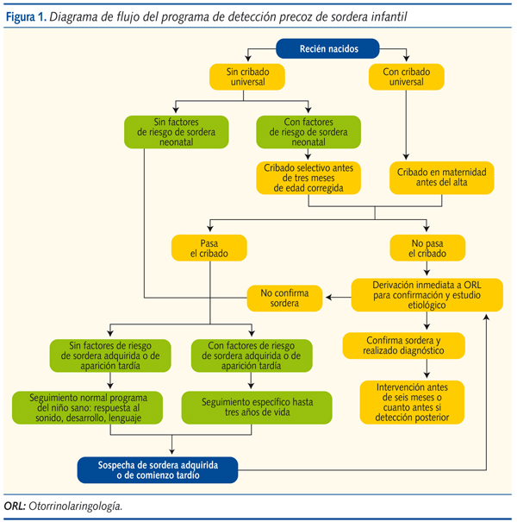
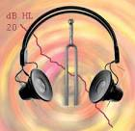




Title
1.- ¿Repite frases sin apoyo visual?
2.- ¿Mantiene una conversación?
3.- ¿Cuenta una serie de números sencillos (Por ej.: del 1 al 10)?
4 años
¿No?
Valorar derivar al ORL

Slide 5
Factores de riesgo de hipoacusia postnatal
Sospecha familiar de sordera.
Historia familiar de sordera.
Hipotiroidismo.
Estancia en UCI neonatal>5 días.
Exposición a ototóxicos.
Ventilación asistida.
Otitis persistente.
Infecciones perinatales (citomegalovirus,herpes,
Rubeola, sífilis y tosoplasmosis)
Meningitis bacteriana.
Síndromes con sordera, enfermedades neurodegenerativas, anomalías craneofaciales, ventilación membrana extracorpórea, trauma craneal grave, hiperbilirrubinemia con exanguinotransfusión.

